Slide 1
Η κανονική κατανομή
Κεφάλαιο 7

Slide 2
Μαθησιακοί στόχοι
Στο τέλος αυτής της ενότητας θα είστε σε θέση:
να κατανοείτε τις έννοιες της συμμετρίας και της κύρτωσης που χαρακτηρίζουν το σχήμα μιας κατανομής τιμών,
να κατανοείτε την έννοια της κανονικής κατανομής, των χαρακτηριστικών της και της χρήσης της στην ερευνητική πράξη,
να κάνετε χρήση των τυπικών τιμών για τη σύγκριση τιμών μη άμεσα συγκρίσιμων,
να υπολογίζετε και να ερμηνεύετε άλλους τύπους μετασχηματισμένων τιμών, όπως οι Τ-τιμές και τα εκατοστημόρια,
να κατανοείτε την έννοια της τυπικής κανονικής κατανομής και τη χρήση της για τον υπολογισμό του ποσοστού των τιμών μιας κανονικής κατανομής που βρίσκεται πάνω ή κάτω από μια τυχαία τιμή της κατανομής αυτής,
να ελέγχετε ένα αρχείο ερευνητικών δεδομένων για σφάλματα ψηφιοποίησης και ελλείπουσες παρατηρήσεις,
να χρησιμοποιείτε εμπειρικές τεχνικές μέσω του SPSS και του R για τον έλεγχο της κανονικότητας των δεδομένων, και
να εφαρμόζετε στατιστικά κριτήρια, όπως το Kolmogorov-Smirnov και το Shapiro-Wilk, ως ελέγχους της καλής προσαρμογής των δεδομένων στην κανονική κατανομή.

Slide 3
Μορφές κατανομών
Κύρτωση: Ο βαθμός συγκέντρωσης των τιμών γύρω από το κέντρο της κατανομής
Λεπτόκυρτη κατανομή: Συμμετρική καμπύλη που χαρακτηρίζεται από τη συγκέντρωση των τιμών στο κέντρο της κατανομής (α)
Πλατύκυρτη κατανομή: Συμμετρική καμπύλη που χαρακτηρίζεται από μικρό βαθμό συγκέντρωσης γύρω από το κέντρο της κατανομής (γ)
Μεσόκυρτη κατανομή: Συμμετρική καμπύλη που έχει τη μορφή της κανονικής κατανομής (β)

Slide 4
Μορφές κατανομών
Συμμετρική κατανομή: η συγκέντρωση των τιμών γύρω από το μέσο της κατανομής είναι συμμετρική
Ισοϋψής κατανομή: Κατανομή, η συχνότητα των τιμών της οποίας είναι ίση σε όλο το μήκος της κλίμακας μέτρησης (α)
Δικόρυφη κατανομή: Κατανομή με δύο δεσπόζουσες τιμές (β & γ)

Slide 5
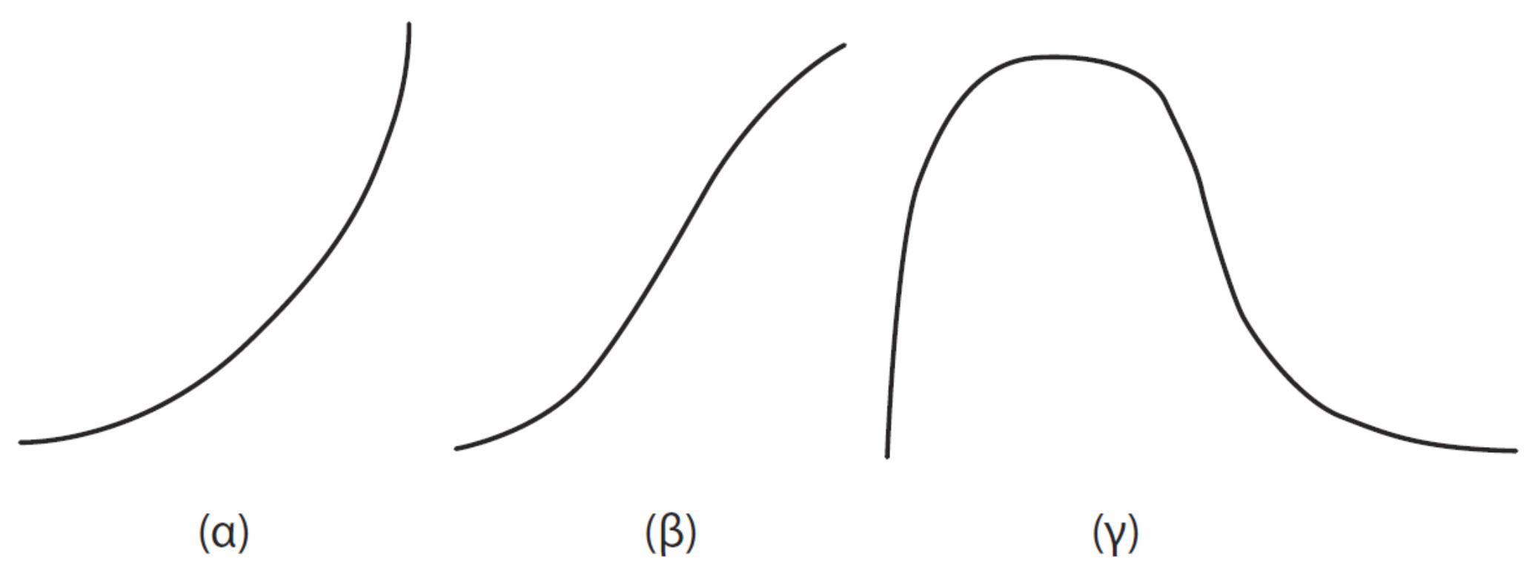
Μορφές κατανομών
Ασύμμετρη κατανομή: Μη συμμετρική κατανομή, στην οποία το σημείο συγκέντρωσης των περισσότερων τιμών βρίσκεται δεξιά ή αριστερά στον άξονα των τιμών
Ασύμμετρη αριστερά: οι μεγάλες συχνότητες συγκεντρώνονται στο αριστερό άκρο της κατανομής (που αντιστοιχεί στις χαμηλότερες τιμές της κλίμακας μέτρησης) και ταυτόχρονα οι συχνότητες στο δεξιό άκρο είναι λιγότερες (γ)
Ασύμμετρη δεξιά κατανομή: το σημείο συγκέντρωσης των τιμών της κατανομής βρίσκεται δεξιά στον οριζόντιο άξονα (α & β)

Slide 6
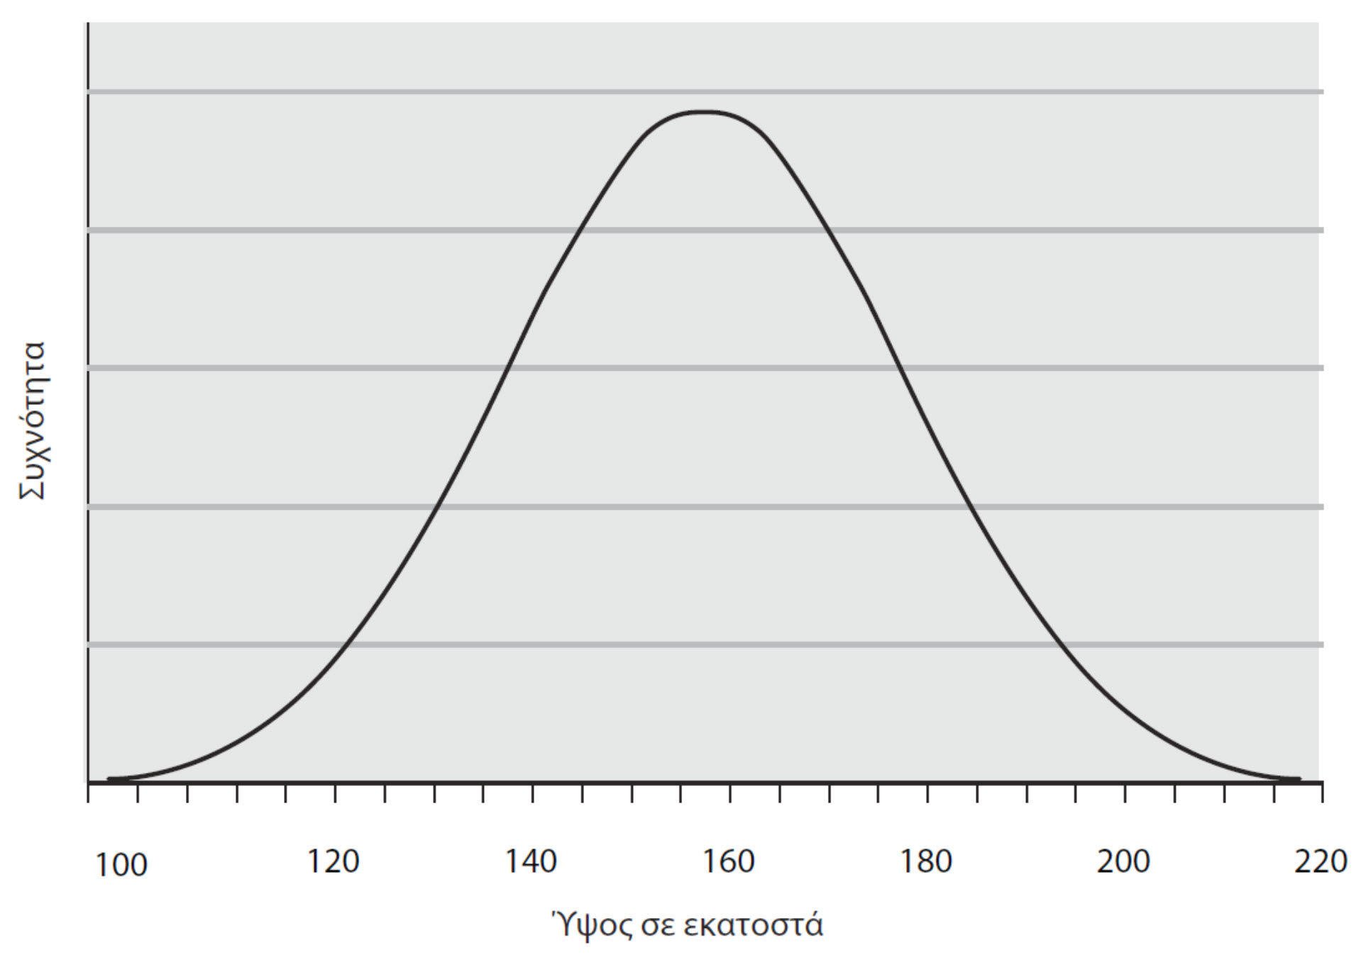
Η κανονική κατανομή
Συμμετρική κωδωνοειδής κατανομή με συγκεκριμένα χαρακτηριστικά

Slide 7
Η έννοια των τυπικών τιμών
Τυπική τιμή (ή z-τιμή): Μια μετασχηματισμένη τιμή που δείχνει πόσες τυπικές αποκλίσεις πάνω ή κάτω από το μέσο όρο βρίσκεται η αντίστοιχη αρχική τιμή
Ο τύπος υπολογισμού της τυπικής τιμής:

Slide 8
Μετατροπή των τυπικών τιμών σε Τ-τιμές
Τ-τιμές: Οι τυπικές τιμές μιας κανονικής κατανομής που έχουν μετατραπεί σε άλλη ισοδύναμη κλίμακα
Ο τύπος υπολογισμού:
Τ = 50 +10z

Slide 9
Κανονική κατανομή του δείκτη νοημοσύνης

Slide 10
Η τυπική κανονική κατανομή

Slide 11
Χαρακτηριστικά της τυπικής κανονικής κατανομής
Ο μέσος όρος της ισούται με 0, η τυπική της απόκλιση με 1, και καλύπτει μια περιοχή ίση με 1,00
Η δεσπόζουσα τιμή, η διάμεσος και ο μέσος όρος συμπίπτουν
Εκτείνεται συμμετρικά σε κάθε πλευρά του μέσου όρου
Το σχήμα της κανονικής κατανομής έχει τις εξής ιδιότητες:
Έχει ρέουσα κλίση, της οποίας το πιο απότομο σημείο βρίσκεται σε απόσταση μιας τυπικής απόκλισης εκατέρωθεν του μέσου όρου
Σε απόσταση 3 τυπικών αποκλίσεων από το μέσο όρο η κλίση είναι σχεδόν οριζόντια, πολύ κοντά στο μηδέν
Η καμπύλη είναι ασυμπτωτική (asymptotic) προς τον οριζόντιο άξονα. Με άλλα λόγια, θεωρητικά δεν αγγίζει ποτέ τον οριζόντιο άξονα, αλλά προεκτείνεται και προς τις δύο κατευθύνσεις προς το άπειρο

Slide 12
Χαρακτηριστικά της τυπικής κανονικής κατανομής (συνέχεια)
Η περιοχή που περιλαμβάνεται μεταξύ δύο οποιωνδήποτε τιμών της κατανομής είναι συγκεκριμένη και προσδιορίζεται με ακρίβεια στο σχετικό πίνακα
Το ποσοστό της περιοχής που περιλαμβάνεται μεταξύ του μέσου όρου και:
±1 τυπική απόκλιση είναι περίπου 0,68 ή 68%
±2 τυπικές αποκλίσεις είναι περίπου 0,95 ή 95%
±3 τυπικές αποκλίσεις είναι περίπου 0,997 ή 99,7%

Slide 13
Η τυπική κανονική κατανομή
Περιοχές μεταξύ των διαστημάτων που ορίζονται από τυπικές αποκλίσεις

Slide 14
Υπολογισμός της περιοχής μεταξύ δύο τιμών

